Slide 1
KIPARSTVO LIKOVNA NALOGA
FIGURA IZ GLINE

Slide 2
cilji
Dijak:
oblikuje (domišljijske, ekspresivne in realistične ) kipe iz gline ali das mase;
svoje delo vnaša spoznanja o likovni formi (napetost forme – statičnost, dinamičnost) in površinskih lastnostih;
zazna in razume osnovne kiparske likovne probleme
dopolni znanje iz oble plastike
pridobi občutek za proporc, ravnovesje in materialnost kiparskih volumnov, negativnih prostorov, površin in linearnih tvorb

Slide 3
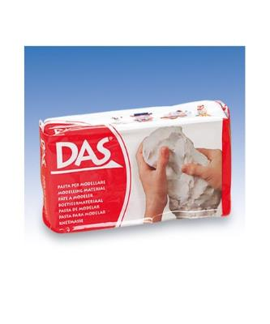
MATERIAL
½ KG GLINE ALI DAS MASE
RAZLIČNE MODELIRKE
LESENA PODLAGA
LONČENK Z VODO

Slide 4
IZDELAVA ČLOVEŠKE SKULPTURE
.
Iz gline boš izdelal skulpturo človeka, v velikosti 20 cm v pravilnih proporcih.
V i – učbeniku (http://eucbeniki.sio.si/lum/3384/index.html) si oglej poglavje prostorsko oblikovaje (stran 77 - razmerja) .
Leonardo da Vinci, okoli leta 1490, Izris kanona Vitruvijskega človeka, Italija
https://eucbeniki.sio.si/lum/3384/index.html

Slide 5
Skica proporcev
Človeški proporci:
glava gre v telo 7x,
dolžina telesa in skupna dolžina rok je enaka,
sredina človeškega telesa je razkorak,
stopalo je velikost glave, dlan je velikost obraza,
koleno je na sredini nog;
Leocares, 330–320 pr. n. št., Belvederski Apolon
https://eucbeniki.sio.si/lum/3174/index5.html

Slide 6
ZGLED
Vir bodo stari grških kipi in način postavitve v grških templjih (na timpanu).
https://www.slideshare.net/Mamapanduri/grcija-ii-klasicna-umetnost

Slide 7
SKICA
Izdelaj kroki človeške figure v zanimivem položaju.
Lažje boš oblikoval golo figuro.
Pomagaj si s primeri in zgleduj se po starih grških kipih.
Preveri proporce že na skici.
https://www.slideshare.net/Mamapanduri/grcija-ii-klasicna-umetnost

Slide 8
POSTOPEK
Material zgneti in izdelaj dva tulca enake dolžine (20 cm). Prvi naj bo premer 3 - 4 cm, drugi pa premer 1-2 cm.
Širši tulec razdeli na 8 enakih delov, ožji tulec razdeli na dva enaka dela. Dele samo narahlo zariši na material.
Pomagaj si s skico.

Slide 9
POSTOPEK
Oba valja združi, kot vidiš na primeru (položiš ožji valj na širšega malo pod spodnjo črto). Pri oblikovanju z das maso, moreš dele, ki jih združuješ „zalepiti“ z vodo. Z vodo namažeš oba dela in jih močno stisneš.
Širši valj prereži po dolžini na polovico, kot je prikazano na primeru. (rdeča črta).
Tako dobiš osnovno konstrukcijo človeške figure. Ozek valj so roke, širši valj je telo, razrezani del so noge.

Slide 10
POSTOPEK
Postopoma oblikuj posamezne dele telesa, kot si narisal skico.
V uvodu poglej kratko razlago na spletu:
https://www.youtube.com/watch?v=GH5Eri5pGW0
Ne pozabi na proporce.
David, Michelangelo
http://www.italianrenaissance.org/michelangelos-david/

Slide 11
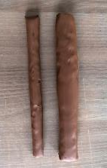
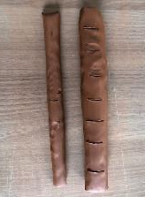
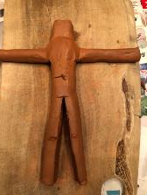
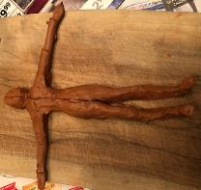
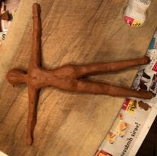
Primeri po fazah
1.
2.
3.
4.
Pripravi si delovno površino
Izdelaj dva svaljka
Zareži pravilne proporce
Sestavi svaljka
Oblikuj frontalno površino človeškega telesa v pravilnih proporcih
Oblikuj še zadnjo površino
5.
6.
Primer dela po faza, Jasmina Žagar
Foto: Jasmina Žagar

Slide 12
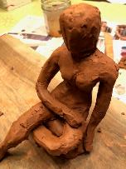
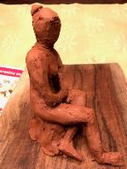
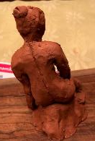
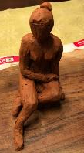
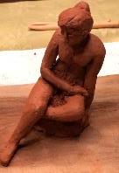
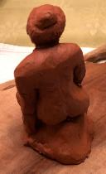
1.
Postavi figuro v položaj po lastni izbiri
Grobo oblikuj posamezne dele figure
Bolj natančno izoblikuj figuro
2.
3.
Primer dela po faza, Jasmina Žagar
Foto: Jasmina Žagar

Slide 13
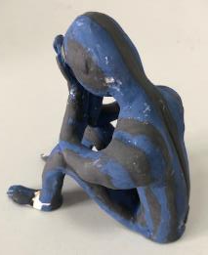
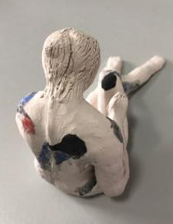
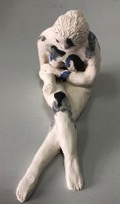
Barva v kiparstvu
Pri obdelavi površine smo posebej pozorni na barvo. Ko je kip izdelan iz enega enobarvnega materiala, je po navadi barvno poenoten. Do izraza pride kip kot celota.
Kipar se lahko odloči tudi drugače in barvo uporablja poljubno, tako da se vtis enotnosti kipa delno izgubi.
V TAKIH PRIMERIH BARVA RAZGRADI OBLIKO KIPA.
Poskušaj barvo uporabiti na tak način.
Foto: Jasmina Žagar, primeri izdelkov dijakov Gimnazije Novo mesto

Slide 14
IZDELAJ FOTOGRAFIJO IZDELKA PO FAZAH
Oddaj fotografije v spletno učilnico.
Opiši faze dela.

